Slide 1

EasyHázi
Az EasyHázit azért hoztuk létre, hogy megkönnyítsük a matematika
házi feladatot.
Ezen belül a testek felszínét térfogatát és egyéb adatait.
Az EasyHázi egy matematikai testek kiszámolására alkalmas program.
Bekérdezi mit szeretne a felhasználó kiszámolni, milyen adatok vannak megadva és kiszámolja a felszínt a térfogatot és az egyéb adatokat.

Slide 2
EasyHázi tervezői
A projektet Gergó Marcell és Molnár Bence tervezte meg és próbálja meg kivitelezni.
A projekt kódja Python-ban íródik meg
A projekthez használtunk: w3school, Visual Studio Code, GitHub, Trello, Google Drive, Discord, PowerPoint, és Word-t.

Slide 3
EasyHázi kódja
A program felépítése három fő részből áll:
Test bekérdezés:
Kiírja a program a kiszámítható testek listáját és abból választania kell a felhasználónak.
Hogyha a felhasználó rosszul gépeli be a program újra és újra megkérdezi őt addig, amíg nem helyes a test neve.
Adatok bekérdezése:
A test bekérdezése után a program adatokat kér a felhasználótól.
Ha a felhasználó rossz adatot ad meg pl.: betűt ír szám helyett, akkor újra és újra fogja kérni a program hogy, helyesen adja meg az adatokat addig, amíg nem adja meg helyesen.
A megadott adatokkal a program kiszámolja és kiírja a többi adatot a testről.
Az összes test függvénye:
A testeknek a függvényei: a program azt a függvényt hívja elő amelyiket a felhasználó bekér a test bekérdezéskor.

Slide 4
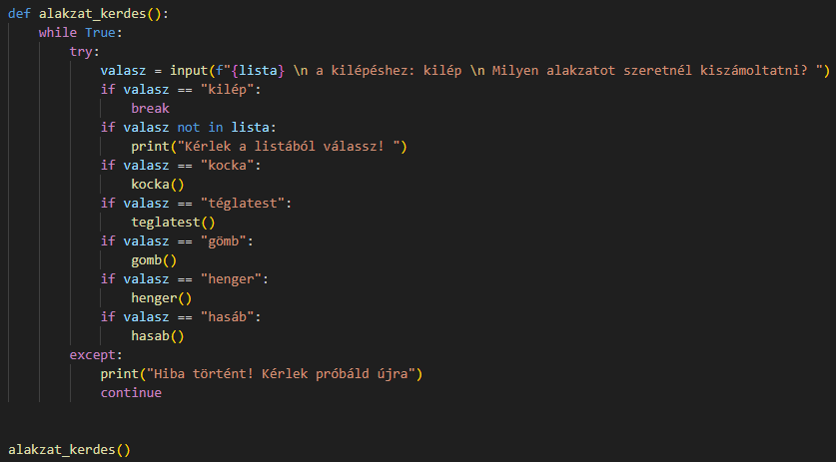
EasyHázi Kódja részletesen
A legfontosabb függvény a kódban: Az alakzat bekérdező függvénye.
Ez a kódrészlet feladata Az egész programot futtatni. A kód felteszi a kérdést a felhasználónak, és kiírja a válaszokat. Ha a ’kilép’ szót írjuk be a program leáll, ha nem a listából választunk testet, vagy elgépeljük a kód újrakérdezi és ha a listából választunk és helyesen írjuk be a kód előhívja az adott testnek a függvényét.
Ha bármiféle hiba történne pl.: hiba van a kódban, akkor sem áll le, hanem kiírja hogy hiba történt és újraindul a kódrészlet.

Slide 5
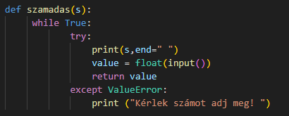
A számbekérdező függvény
Ez a kódrészlet van minden egyes helyen meghívva ahol adatot kell bekérdezni a programnak.
A kód nagyon egyszerű addig fut amíg nem kap egy számot vissza, ha nem azt kap akkor újrakérdezi.
Ez után float típusba rakja (tizedestört), hogy számolni tudjunk vele.

Slide 6
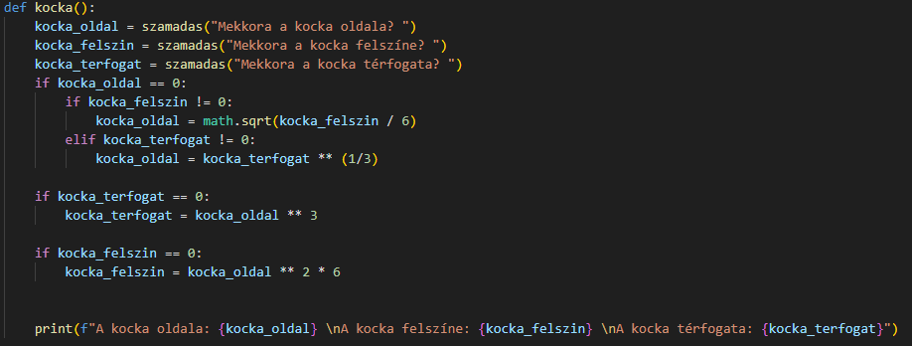
A tényleges számoló függvények
Ez talán az egyik, ha nem a legegyszerűbb test: a kocka.
A függvény 3 részből áll:
adatok bekérdezése
adatok kiszámolása
adatok kiírása
A bekérdezéskor a számbekérdező függvényt meghívjuk és egy oda illő szöveget írtunk mellé.
A számolás if-fel lett megoldva. Ha a felhasználó 0-t ad meg valahol a kód tudni fogja, hogy az nincs megadva és (ha tudja) kiszámolja.
A kiírás egy print-tel van megoldva (f string használata, könnyebb és gyorsabb mintha egyesével kéne leírni és elválasztani vesszővel)

Slide 7
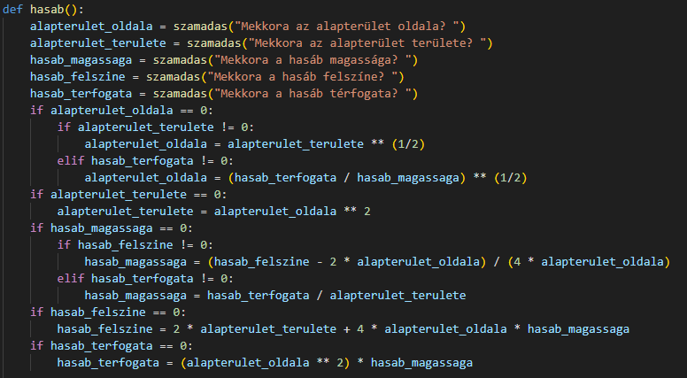
Egy nehezebb (és nem 100%-ra kész test függvénye)
Az eddigi testek legnehezebben kivitelezhető és még így is hiányos test függvénye: A hasáb
A print sor túl hosszú, hogy beférjen egy képbe.
Ugyan úgy működik mint az előző (kocka) függvénye.
A testbekérdező függvény meghívja, a számbekérdező függvénnyel bekéri az adatokat és if-ekkel kiszámol mindent amit csak tud a megadott adatokkal és kiírja őket ha kész.
A program nem fogja tudni kiszámolni az adatokat ha csak a magasság és a felszín van megadva.

Slide 8

Köszönjük a figyelmet!

